Slide 1
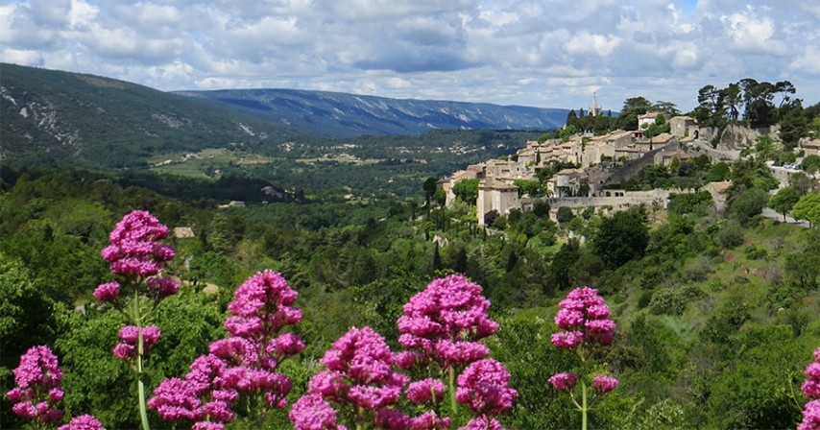
Oppède le vieux,
village du Luberon
village médiéval N°4

Slide 2
Oppède se situe entre les villages de Maubec et Ménerbes. Oppède est au pied du Luberon, la commune s'étend du sommet du Luberon jusqu'à la rivière du Calavon au Nord (longé par la D900, axe reliant L'isle-sur-la-Sorgue à Apt).

Slide 3
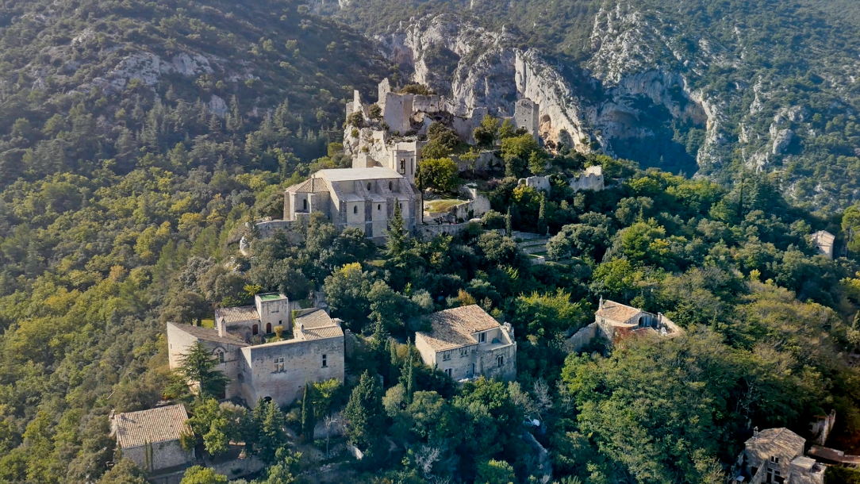

Slide 4
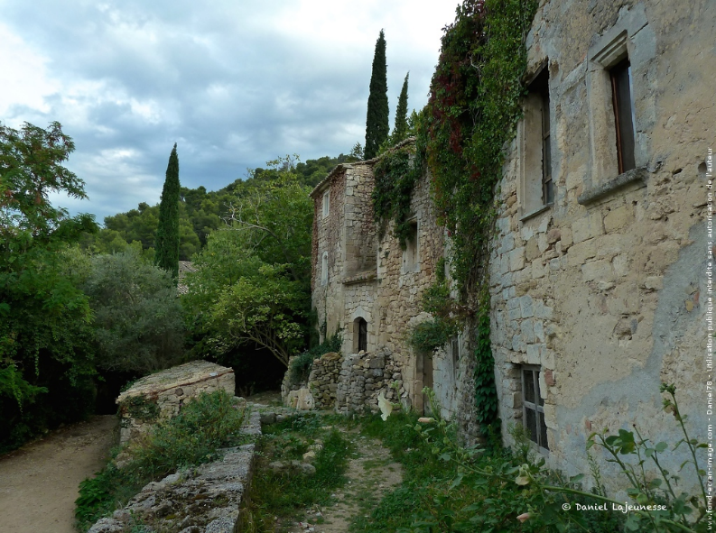

Slide 5
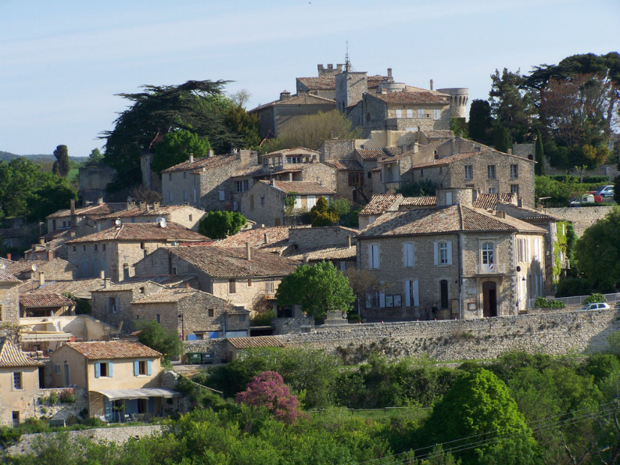

Slide 6
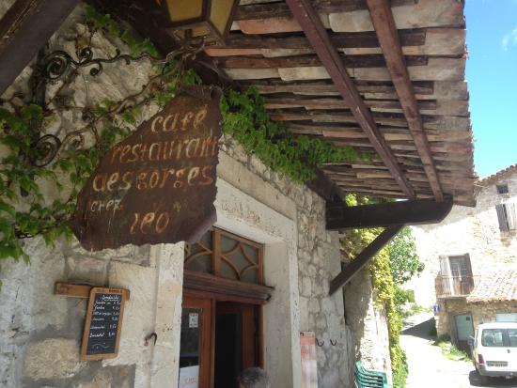

Slide 7
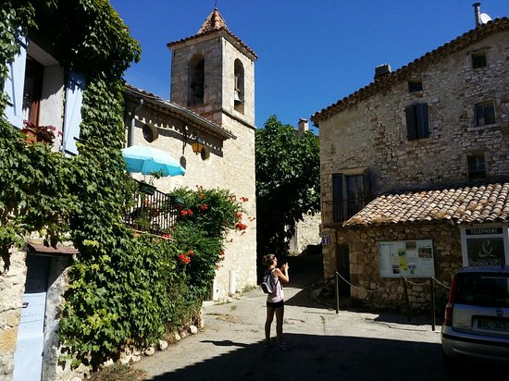

Slide 8
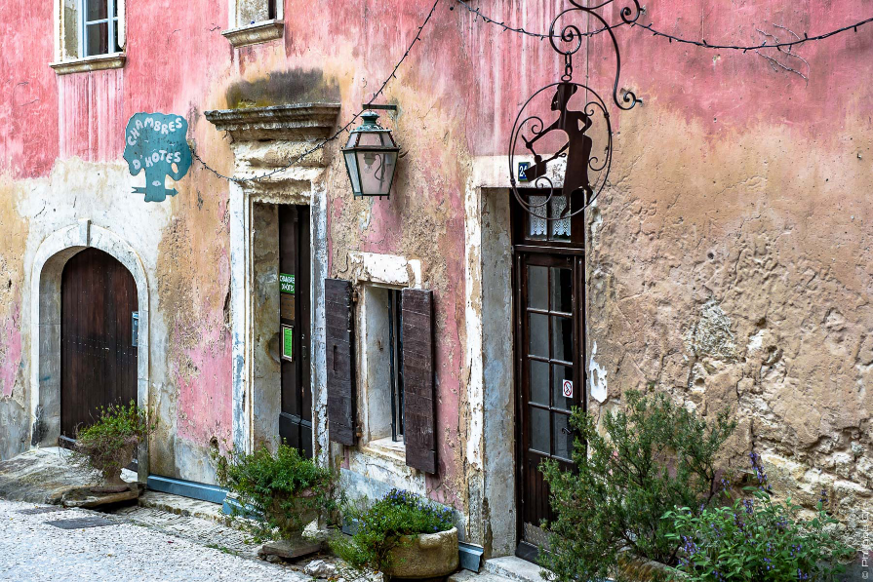

Slide 9
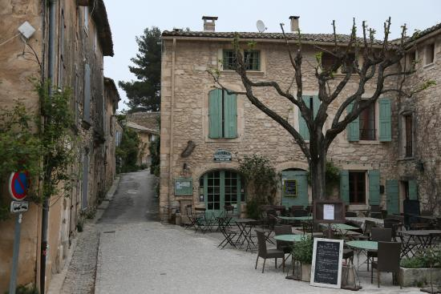

Slide 10
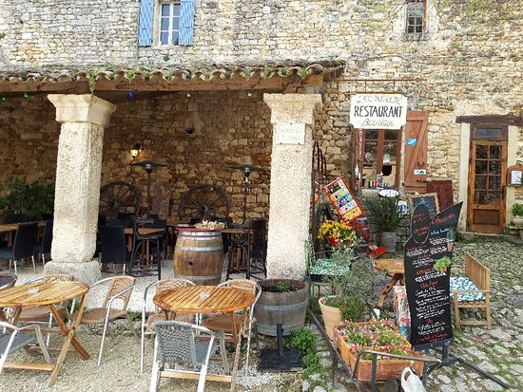

Slide 11
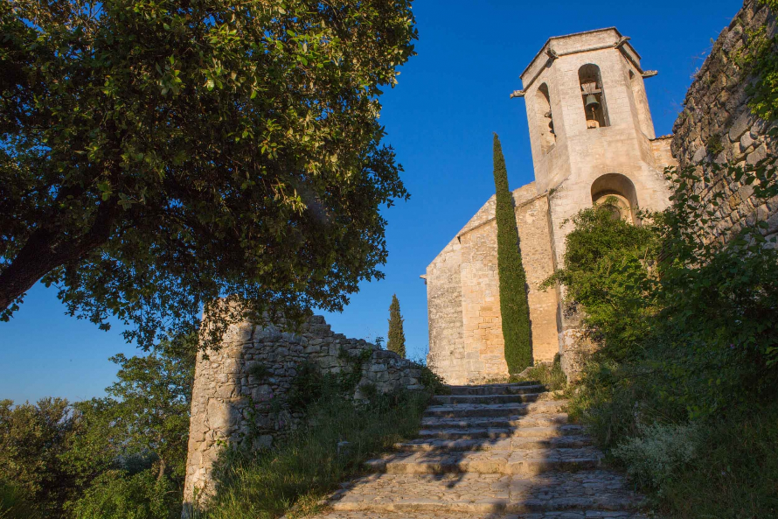

Slide 12
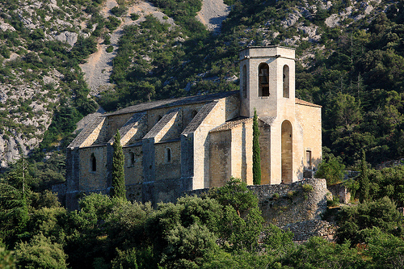

Slide 13
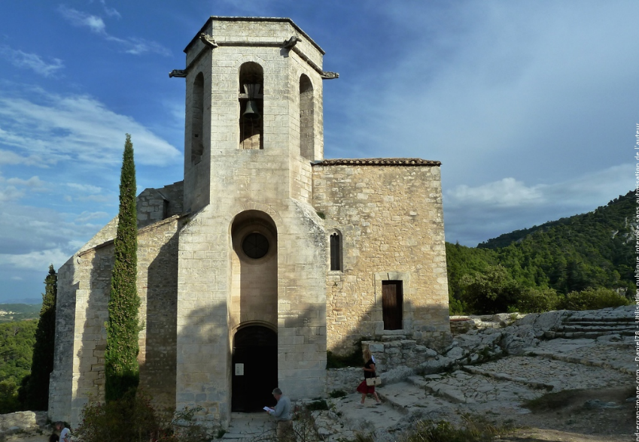

Slide 14
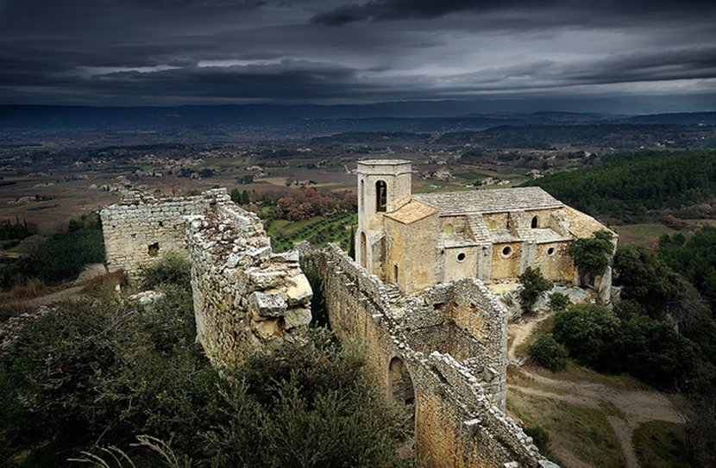

Slide 15
Oppède le vieux,
village du Luberon
village médiéval

